Slide 1
블록암호 LEA RUST 구현
김상원
https://youtu.be/Szr94hEHTmE

Slide 2
LEA란
키 스케줄 함수
암・복호화 함수
Q & A

Slide 3
LEA란
LEA (Lightweight Encryption Algorithm)는 경량 블록 암호 알고리즘
주로 자원이 제한된 환경에서의 사용을 목적으로 설계됨
효율적이고 빠른 암호화를 제공하기 위해 고안됨
주로 소프트웨어 구현에 최적화되어 있음
LEA의 설계 목적은 AES (Advanced Encryption Standard)와 같은 기존의 암호화 알고리즘과 비교했을 때, 더 낮은 자원 사용과 빠른 속도를 제공하는 것
Notes:
risc란 해석해보자면 축소 명령어 집합 컴퓨터라고 해석할 수 있고요, 1980년 IBM애서 발표된 CPU의 명령어셋 아키텍처와 마이크로 아키텍처 설계에 대해 새로 제시한 개념이라고 볼 수 있습니다. 특징이라고하면 1980년 이전에는 CPU 명령어셋을 만들때 특정한 기준이 없이 만들기만 해왔는데 RISC는 CPU를 고속화 시키기 위해 CPU에 같은 트랜지스터 숫자를 투입하면서도 더 높은 성능의 CPU가 만들어 질 수 있도록 설계했다는 점입니다. AVR은 8비트 프로세스로서 소모하는 전력이 굉장히 적습니다. 그래서 소형전자제품이나 센서같은 저전력 운영이 필요한 장치에 적합합니다.

Slide 4
LEA란
블록 크기: 128 bit
키 크기: 128, 192, 256 bit
라운드 수: 24, 28, 32 Round
알고리즘 구조: ADD, SUB, XOR, ROR, ROL
응용 분야: IoT 장치, 스마트 카드, 무선 네트워크 등
Notes:
risc란 해석해보자면 축소 명령어 집합 컴퓨터라고 해석할 수 있고요, 1980년 IBM애서 발표된 CPU의 명령어셋 아키텍처와 마이크로 아키텍처 설계에 대해 새로 제시한 개념이라고 볼 수 있습니다. 특징이라고하면 1980년 이전에는 CPU 명령어셋을 만들때 특정한 기준이 없이 만들기만 해왔는데 RISC는 CPU를 고속화 시키기 위해 CPU에 같은 트랜지스터 숫자를 투입하면서도 더 높은 성능의 CPU가 만들어 질 수 있도록 설계했다는 점입니다. AVR은 8비트 프로세스로서 소모하는 전력이 굉장히 적습니다. 그래서 소형전자제품이나 센서같은 저전력 운영이 필요한 장치에 적합합니다.

Slide 5
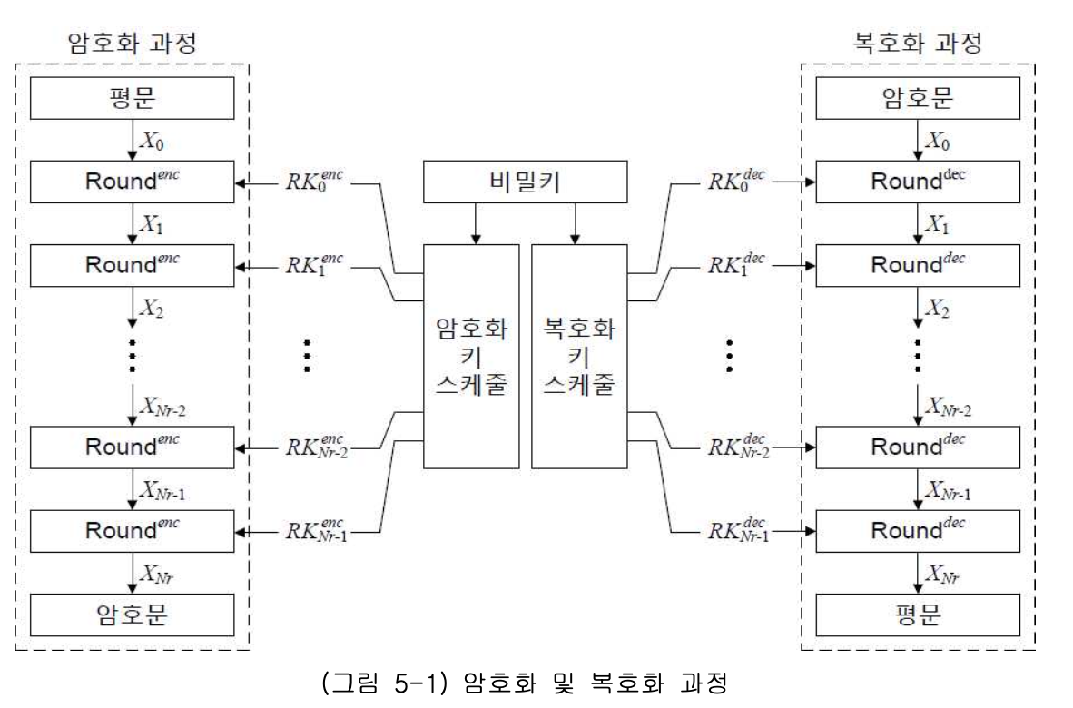
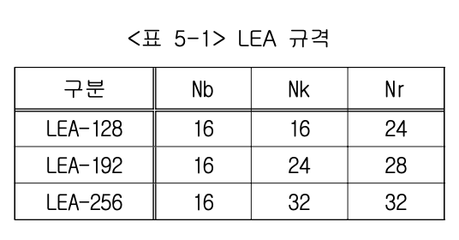

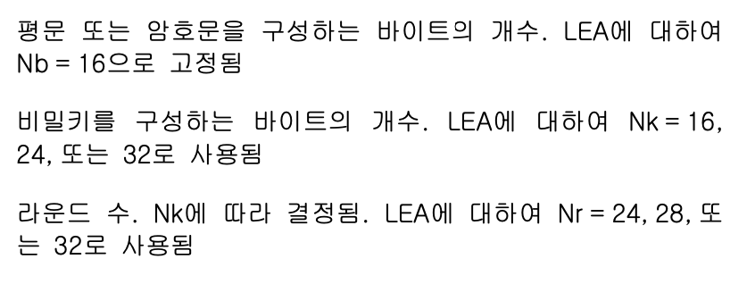
LEA란
Notes:
risc란 해석해보자면 축소 명령어 집합 컴퓨터라고 해석할 수 있고요, 1980년 IBM애서 발표된 CPU의 명령어셋 아키텍처와 마이크로 아키텍처 설계에 대해 새로 제시한 개념이라고 볼 수 있습니다. 특징이라고하면 1980년 이전에는 CPU 명령어셋을 만들때 특정한 기준이 없이 만들기만 해왔는데 RISC는 CPU를 고속화 시키기 위해 CPU에 같은 트랜지스터 숫자를 투입하면서도 더 높은 성능의 CPU가 만들어 질 수 있도록 설계했다는 점입니다. AVR은 8비트 프로세스로서 소모하는 전력이 굉장히 적습니다. 그래서 소형전자제품이나 센서같은 저전력 운영이 필요한 장치에 적합합니다.

Slide 6
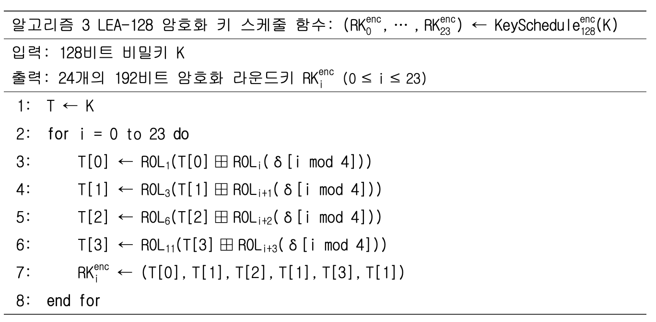
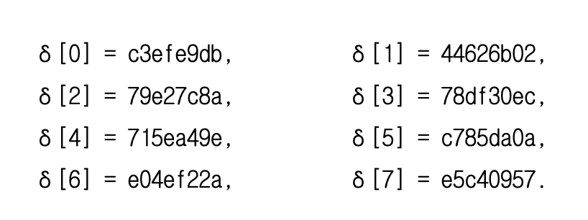
암호화 키 스케줄 함수
키스케줄에 사용되는 32비트 상수
Notes:
risc란 해석해보자면 축소 명령어 집합 컴퓨터라고 해석할 수 있고요, 1980년 IBM애서 발표된 CPU의 명령어셋 아키텍처와 마이크로 아키텍처 설계에 대해 새로 제시한 개념이라고 볼 수 있습니다. 특징이라고하면 1980년 이전에는 CPU 명령어셋을 만들때 특정한 기준이 없이 만들기만 해왔는데 RISC는 CPU를 고속화 시키기 위해 CPU에 같은 트랜지스터 숫자를 투입하면서도 더 높은 성능의 CPU가 만들어 질 수 있도록 설계했다는 점입니다. AVR은 8비트 프로세스로서 소모하는 전력이 굉장히 적습니다. 그래서 소형전자제품이나 센서같은 저전력 운영이 필요한 장치에 적합합니다.

Slide 7
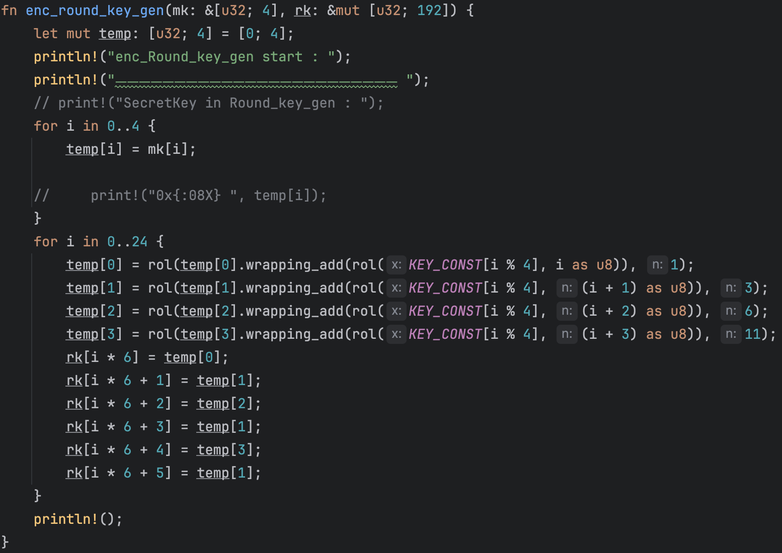
암호화 키 스케줄 함수
1
2
3
4
5
6
7
Notes:
risc란 해석해보자면 축소 명령어 집합 컴퓨터라고 해석할 수 있고요, 1980년 IBM애서 발표된 CPU의 명령어셋 아키텍처와 마이크로 아키텍처 설계에 대해 새로 제시한 개념이라고 볼 수 있습니다. 특징이라고하면 1980년 이전에는 CPU 명령어셋을 만들때 특정한 기준이 없이 만들기만 해왔는데 RISC는 CPU를 고속화 시키기 위해 CPU에 같은 트랜지스터 숫자를 투입하면서도 더 높은 성능의 CPU가 만들어 질 수 있도록 설계했다는 점입니다. AVR은 8비트 프로세스로서 소모하는 전력이 굉장히 적습니다. 그래서 소형전자제품이나 센서같은 저전력 운영이 필요한 장치에 적합합니다.

Slide 8
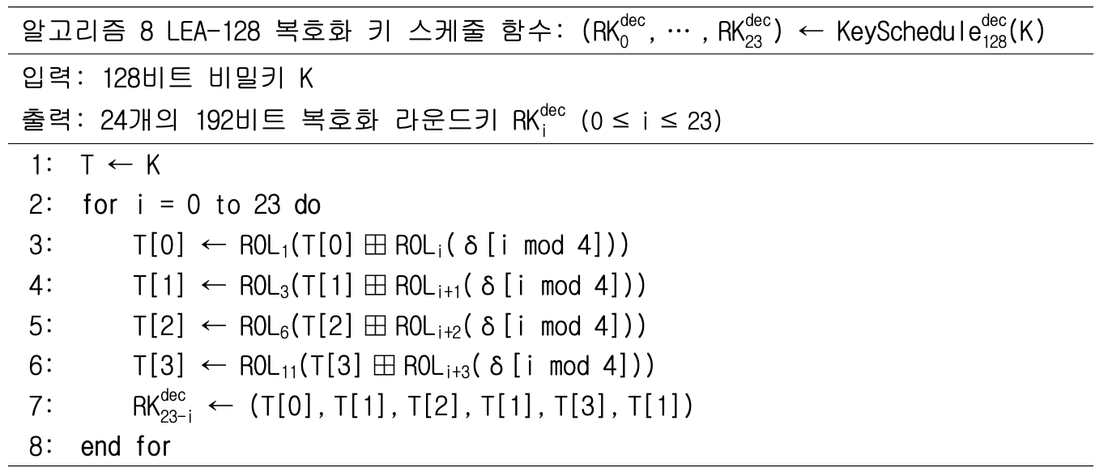
복호화 키 스케줄 함수
키스케줄에 사용되는 32비트 상수
Notes:
risc란 해석해보자면 축소 명령어 집합 컴퓨터라고 해석할 수 있고요, 1980년 IBM애서 발표된 CPU의 명령어셋 아키텍처와 마이크로 아키텍처 설계에 대해 새로 제시한 개념이라고 볼 수 있습니다. 특징이라고하면 1980년 이전에는 CPU 명령어셋을 만들때 특정한 기준이 없이 만들기만 해왔는데 RISC는 CPU를 고속화 시키기 위해 CPU에 같은 트랜지스터 숫자를 투입하면서도 더 높은 성능의 CPU가 만들어 질 수 있도록 설계했다는 점입니다. AVR은 8비트 프로세스로서 소모하는 전력이 굉장히 적습니다. 그래서 소형전자제품이나 센서같은 저전력 운영이 필요한 장치에 적합합니다.

Slide 9
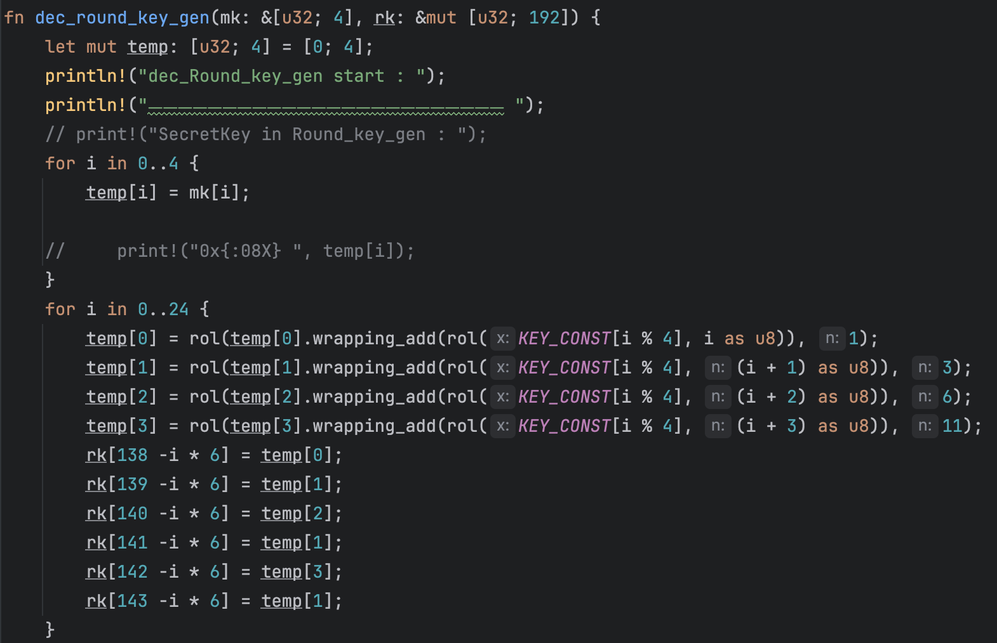
복호화 키 스케줄 함수
1
2
3
4
5
6
7
Notes:
risc란 해석해보자면 축소 명령어 집합 컴퓨터라고 해석할 수 있고요, 1980년 IBM애서 발표된 CPU의 명령어셋 아키텍처와 마이크로 아키텍처 설계에 대해 새로 제시한 개념이라고 볼 수 있습니다. 특징이라고하면 1980년 이전에는 CPU 명령어셋을 만들때 특정한 기준이 없이 만들기만 해왔는데 RISC는 CPU를 고속화 시키기 위해 CPU에 같은 트랜지스터 숫자를 투입하면서도 더 높은 성능의 CPU가 만들어 질 수 있도록 설계했다는 점입니다. AVR은 8비트 프로세스로서 소모하는 전력이 굉장히 적습니다. 그래서 소형전자제품이나 센서같은 저전력 운영이 필요한 장치에 적합합니다.

Slide 10
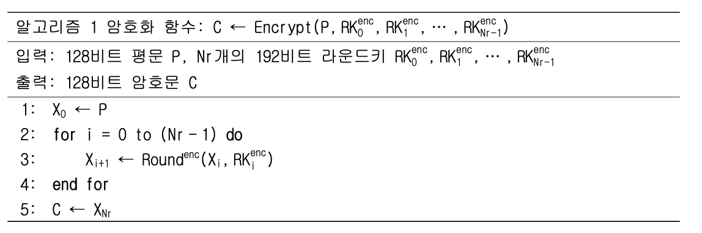
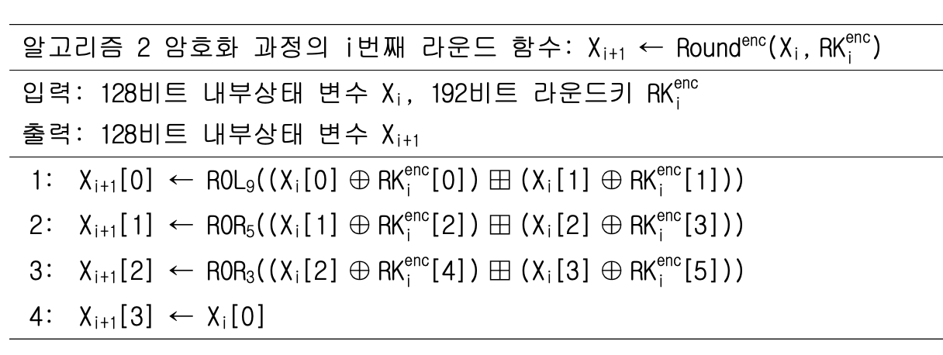
암호화 함수
Notes:
risc란 해석해보자면 축소 명령어 집합 컴퓨터라고 해석할 수 있고요, 1980년 IBM애서 발표된 CPU의 명령어셋 아키텍처와 마이크로 아키텍처 설계에 대해 새로 제시한 개념이라고 볼 수 있습니다. 특징이라고하면 1980년 이전에는 CPU 명령어셋을 만들때 특정한 기준이 없이 만들기만 해왔는데 RISC는 CPU를 고속화 시키기 위해 CPU에 같은 트랜지스터 숫자를 투입하면서도 더 높은 성능의 CPU가 만들어 질 수 있도록 설계했다는 점입니다. AVR은 8비트 프로세스로서 소모하는 전력이 굉장히 적습니다. 그래서 소형전자제품이나 센서같은 저전력 운영이 필요한 장치에 적합합니다.

Slide 11
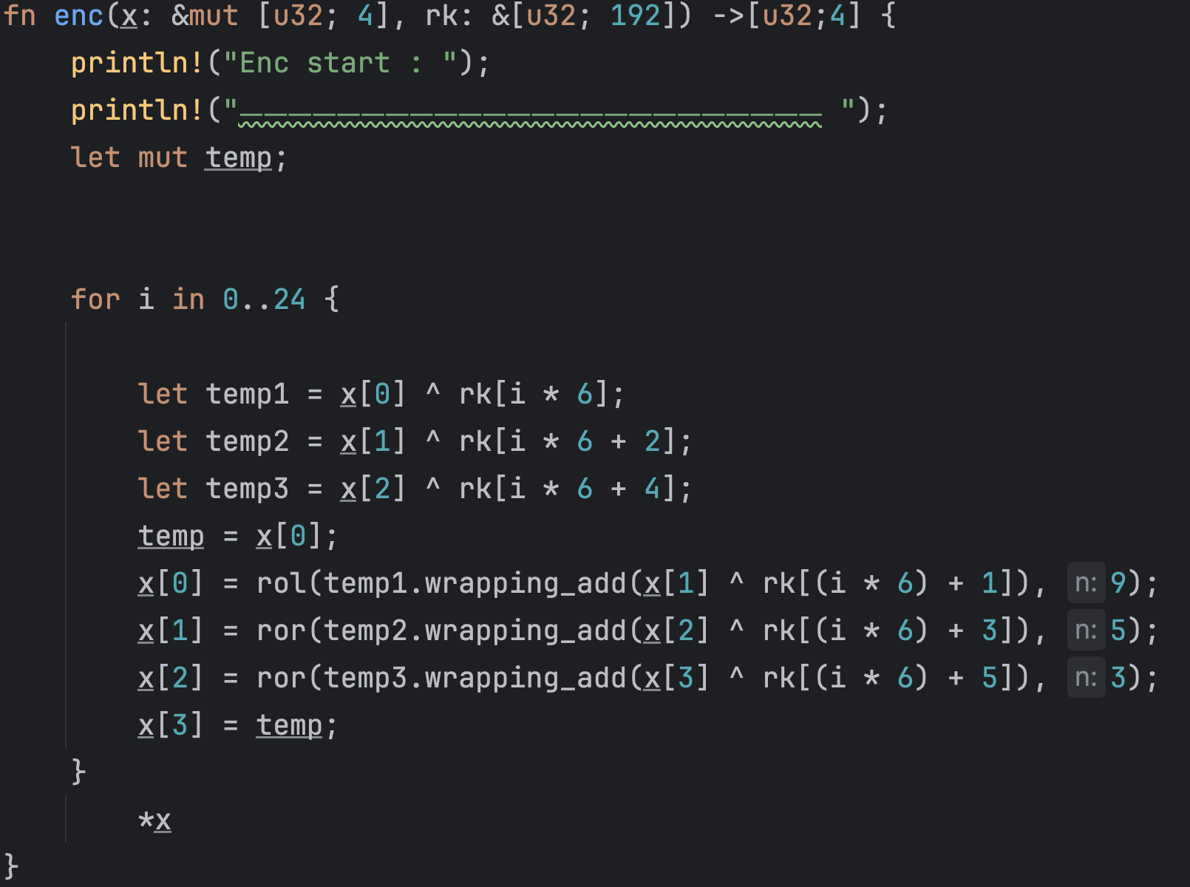
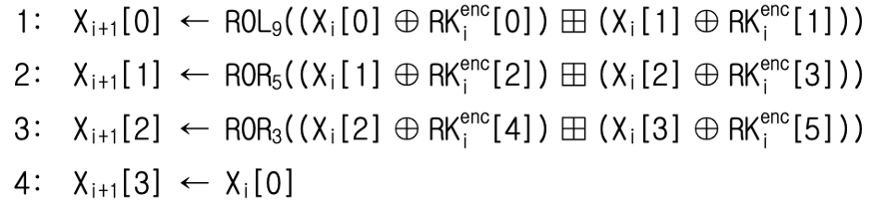
암호화 함수
1
2
3
4
Notes:
risc란 해석해보자면 축소 명령어 집합 컴퓨터라고 해석할 수 있고요, 1980년 IBM애서 발표된 CPU의 명령어셋 아키텍처와 마이크로 아키텍처 설계에 대해 새로 제시한 개념이라고 볼 수 있습니다. 특징이라고하면 1980년 이전에는 CPU 명령어셋을 만들때 특정한 기준이 없이 만들기만 해왔는데 RISC는 CPU를 고속화 시키기 위해 CPU에 같은 트랜지스터 숫자를 투입하면서도 더 높은 성능의 CPU가 만들어 질 수 있도록 설계했다는 점입니다. AVR은 8비트 프로세스로서 소모하는 전력이 굉장히 적습니다. 그래서 소형전자제품이나 센서같은 저전력 운영이 필요한 장치에 적합합니다.

Slide 12
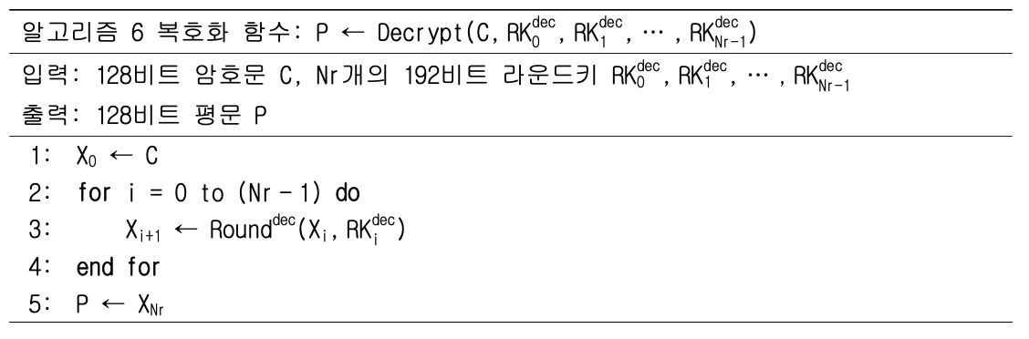
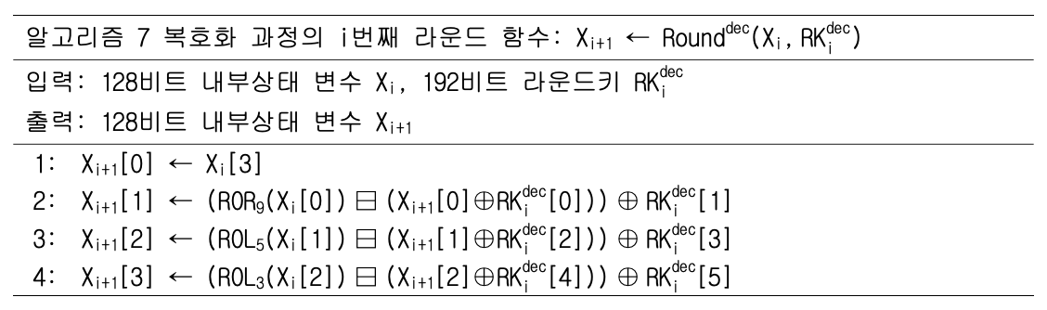
복호화 함수
Notes:
risc란 해석해보자면 축소 명령어 집합 컴퓨터라고 해석할 수 있고요, 1980년 IBM애서 발표된 CPU의 명령어셋 아키텍처와 마이크로 아키텍처 설계에 대해 새로 제시한 개념이라고 볼 수 있습니다. 특징이라고하면 1980년 이전에는 CPU 명령어셋을 만들때 특정한 기준이 없이 만들기만 해왔는데 RISC는 CPU를 고속화 시키기 위해 CPU에 같은 트랜지스터 숫자를 투입하면서도 더 높은 성능의 CPU가 만들어 질 수 있도록 설계했다는 점입니다. AVR은 8비트 프로세스로서 소모하는 전력이 굉장히 적습니다. 그래서 소형전자제품이나 센서같은 저전력 운영이 필요한 장치에 적합합니다.

Slide 13
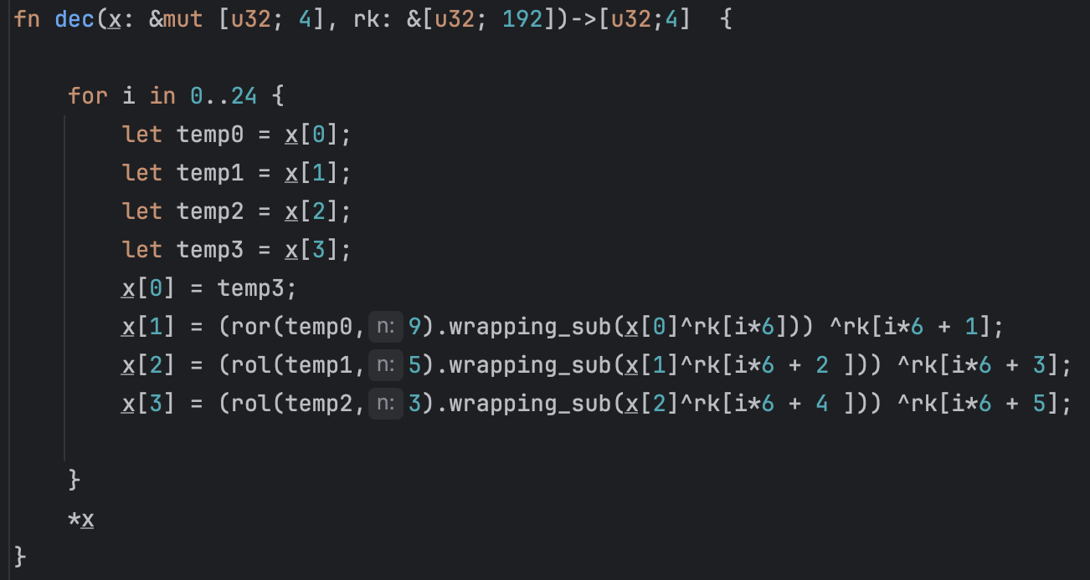
복호화 함수
1
2
3
4
Notes:
risc란 해석해보자면 축소 명령어 집합 컴퓨터라고 해석할 수 있고요, 1980년 IBM애서 발표된 CPU의 명령어셋 아키텍처와 마이크로 아키텍처 설계에 대해 새로 제시한 개념이라고 볼 수 있습니다. 특징이라고하면 1980년 이전에는 CPU 명령어셋을 만들때 특정한 기준이 없이 만들기만 해왔는데 RISC는 CPU를 고속화 시키기 위해 CPU에 같은 트랜지스터 숫자를 투입하면서도 더 높은 성능의 CPU가 만들어 질 수 있도록 설계했다는 점입니다. AVR은 8비트 프로세스로서 소모하는 전력이 굉장히 적습니다. 그래서 소형전자제품이나 센서같은 저전력 운영이 필요한 장치에 적합합니다.

